Slide 1
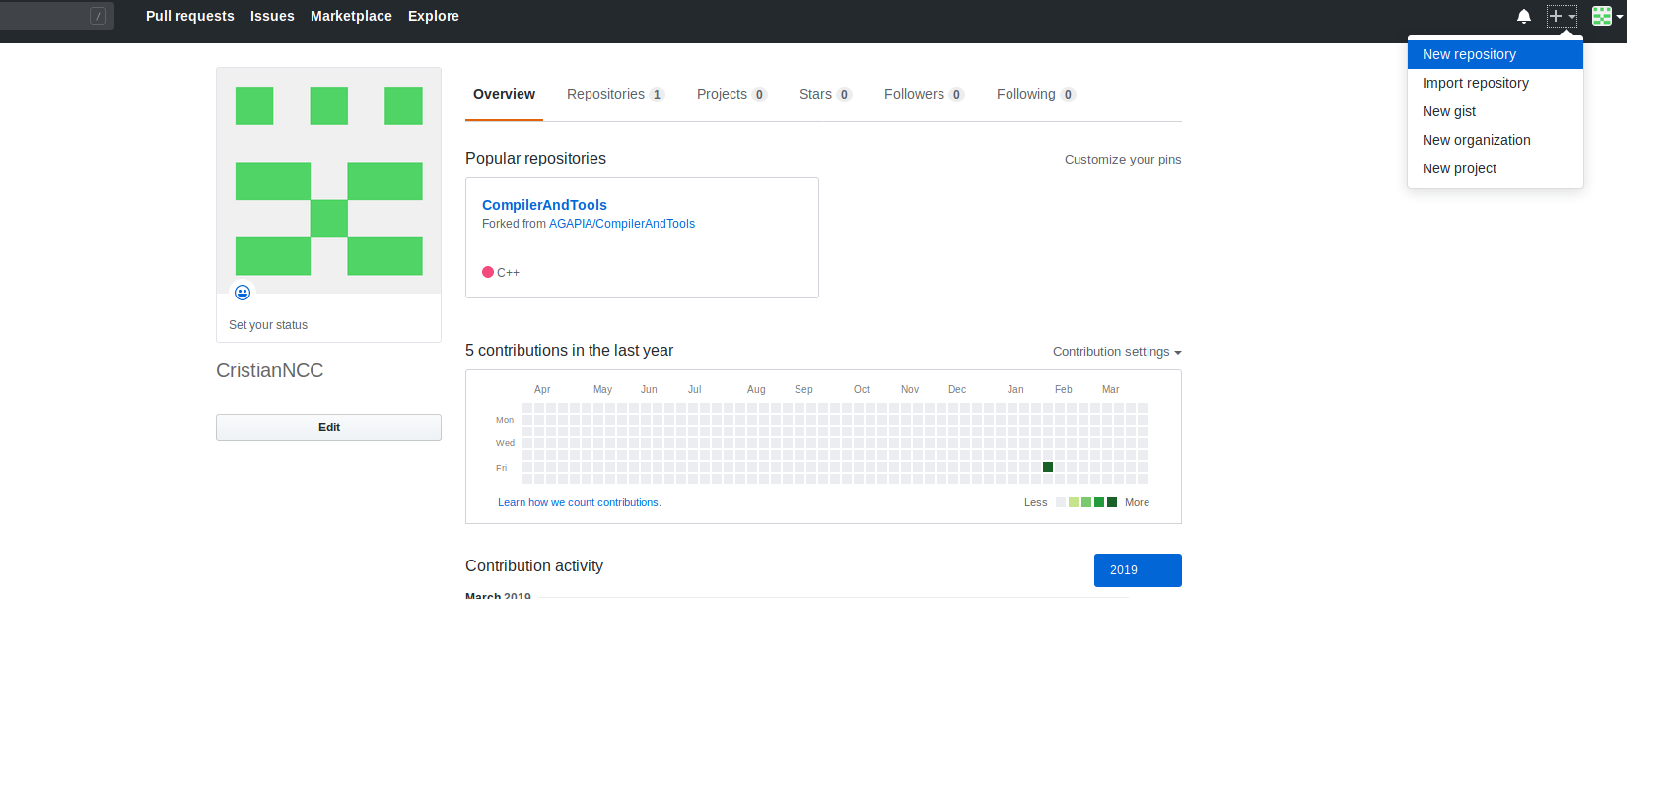
1. Create new repository

Slide 2
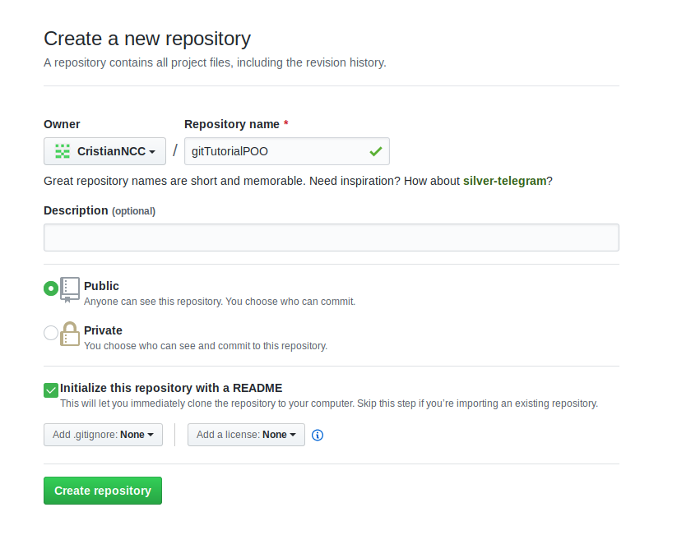
2. Meniu creare new repo

Slide 3
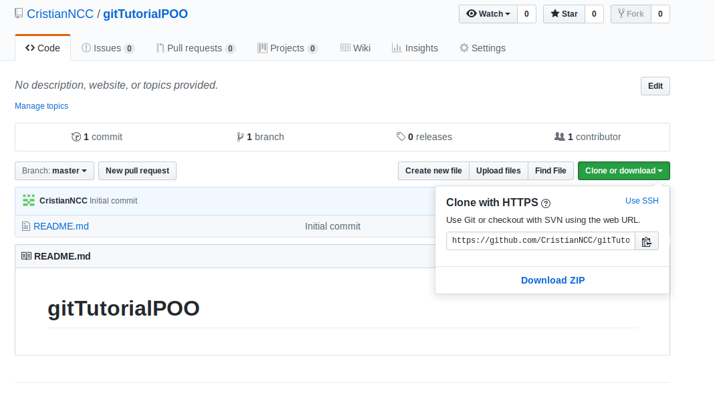
3. Link clonare repo

Slide 4
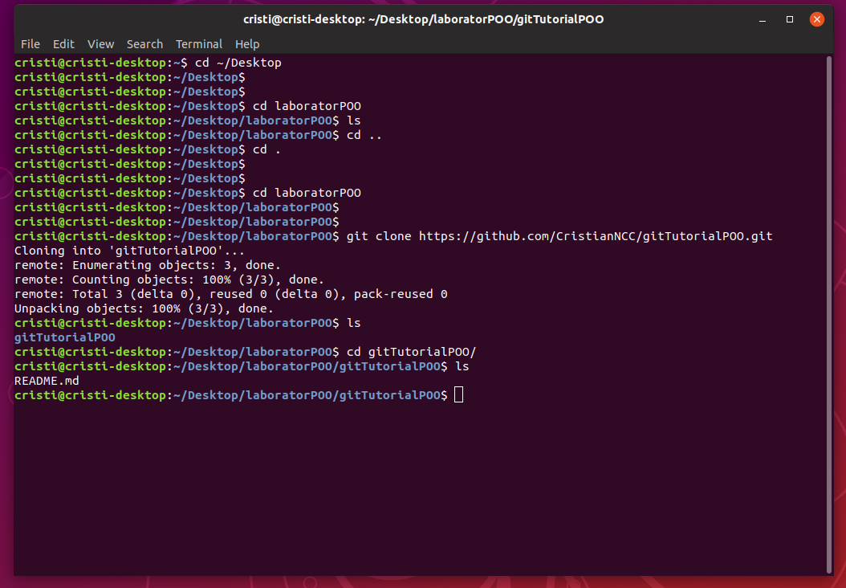
4. git clone <link> cd+dir

Slide 5
5. Comenzi utile

Slide 6
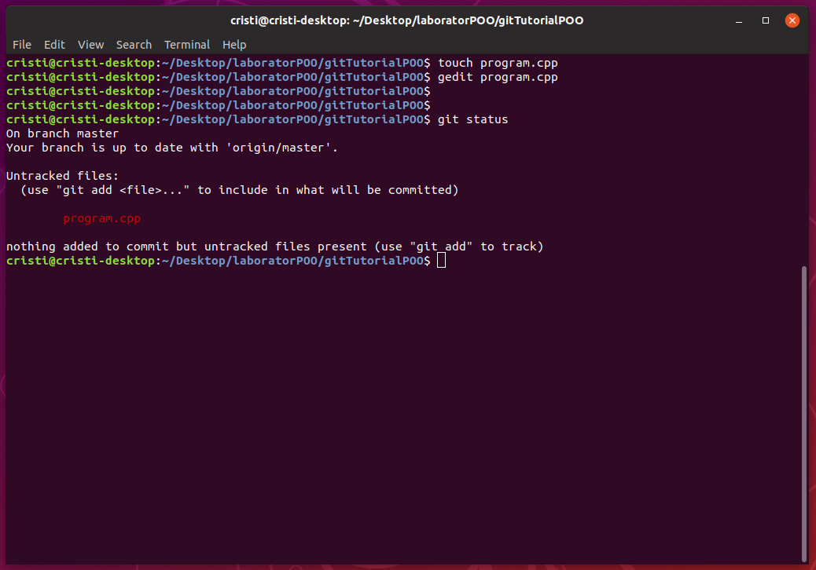
6. git status

Slide 7
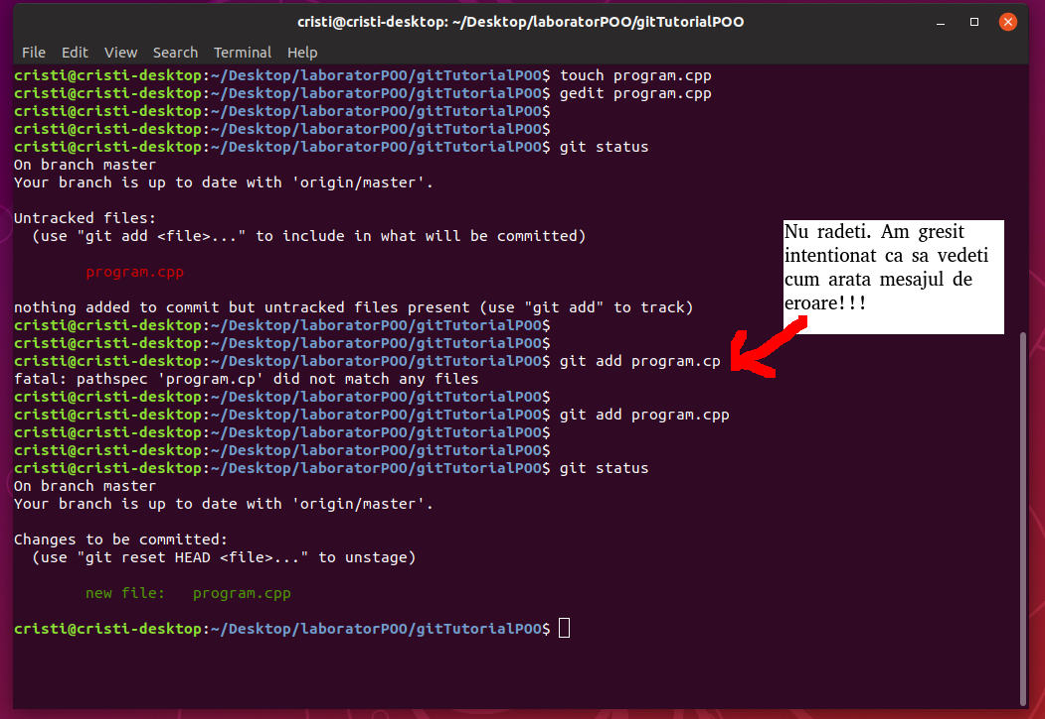
7. git add <filename> sau -A

Slide 8
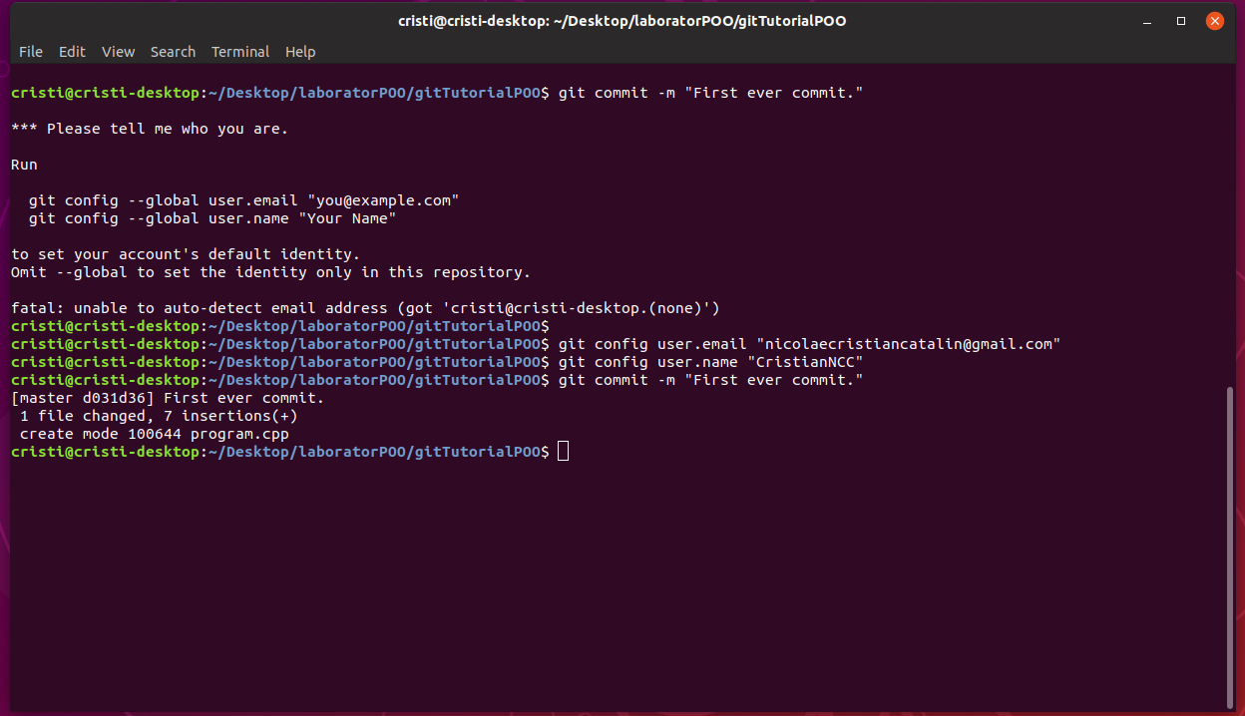
8. git commit -m <comment>

Slide 9
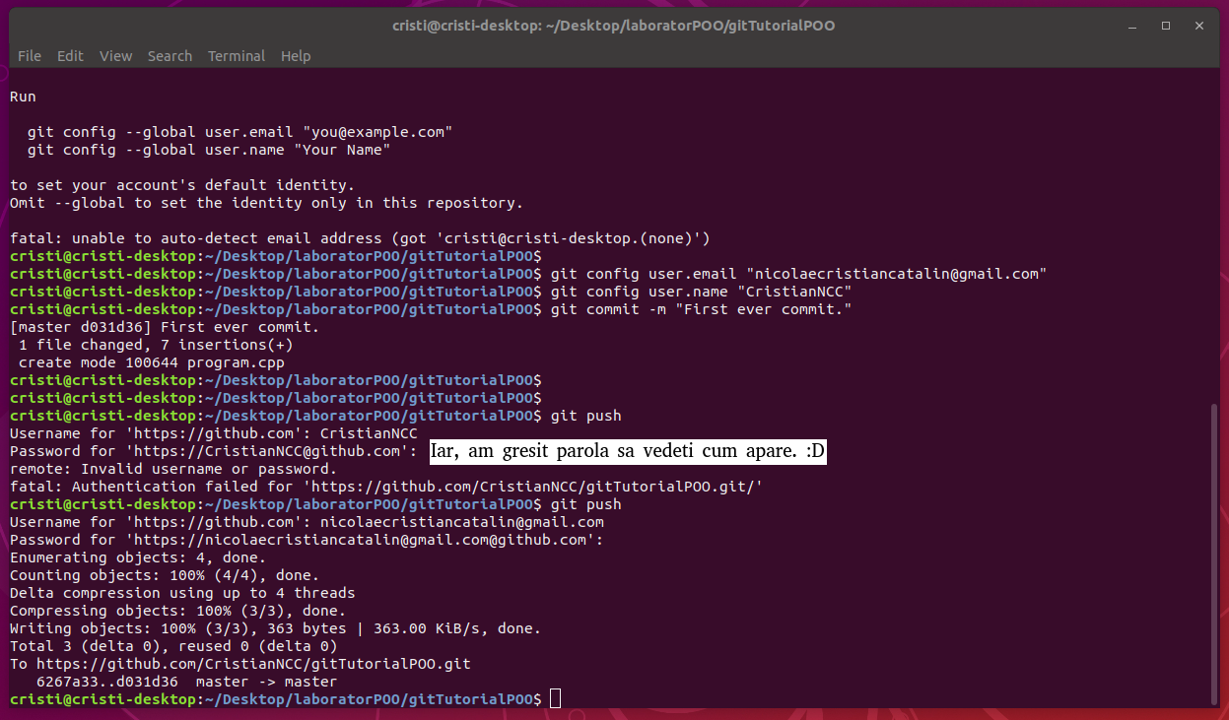
9. git push

Slide 10
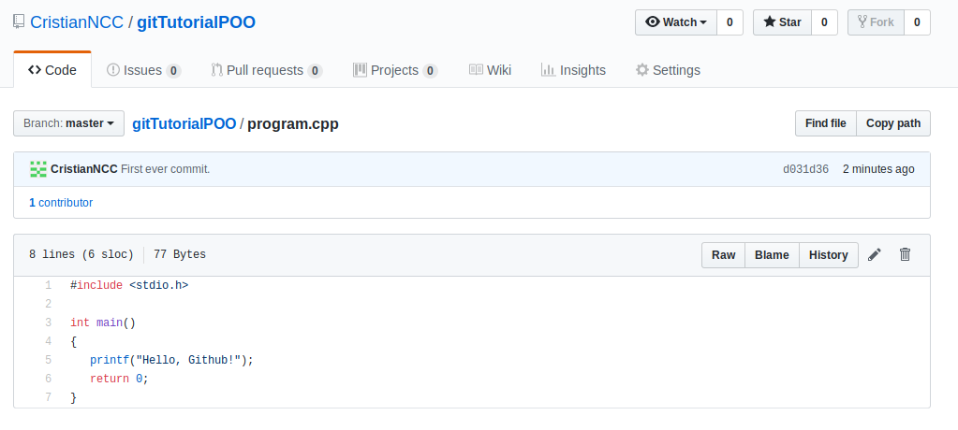
Codul online dupa push

Slide 11
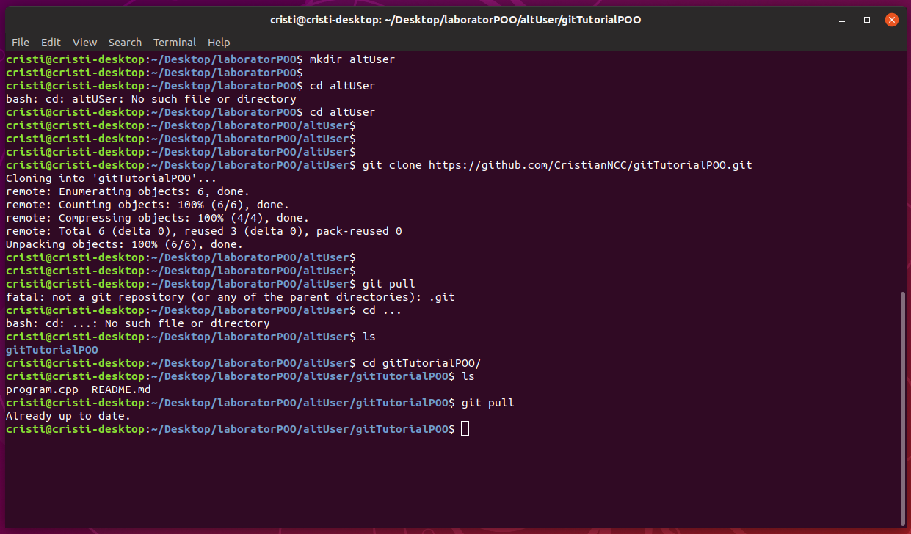
10. A wild pika...user appears. Git pull

Slide 12
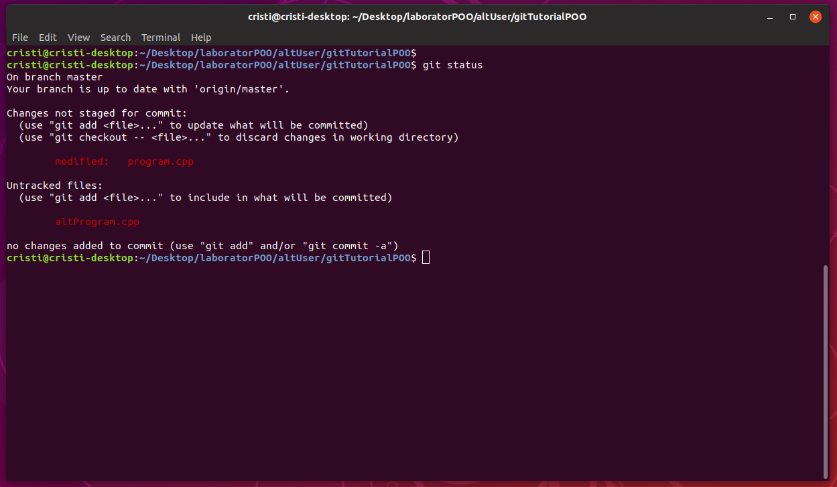
11. altUser adauga un fisier si il modifica pe cel existent

Slide 13
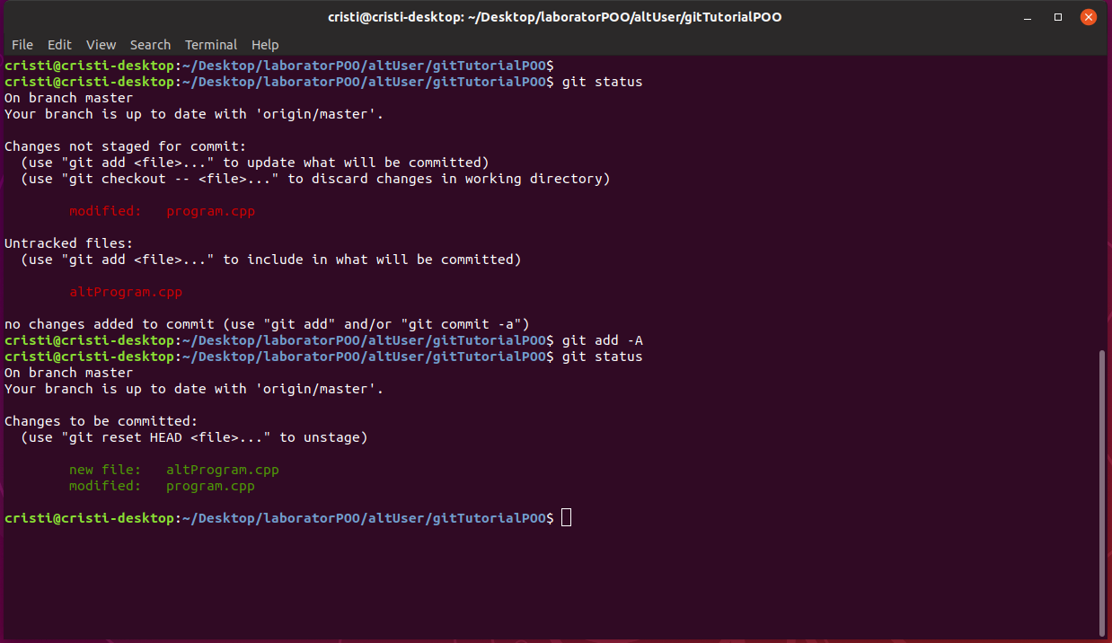
12. git commit -a

Slide 14
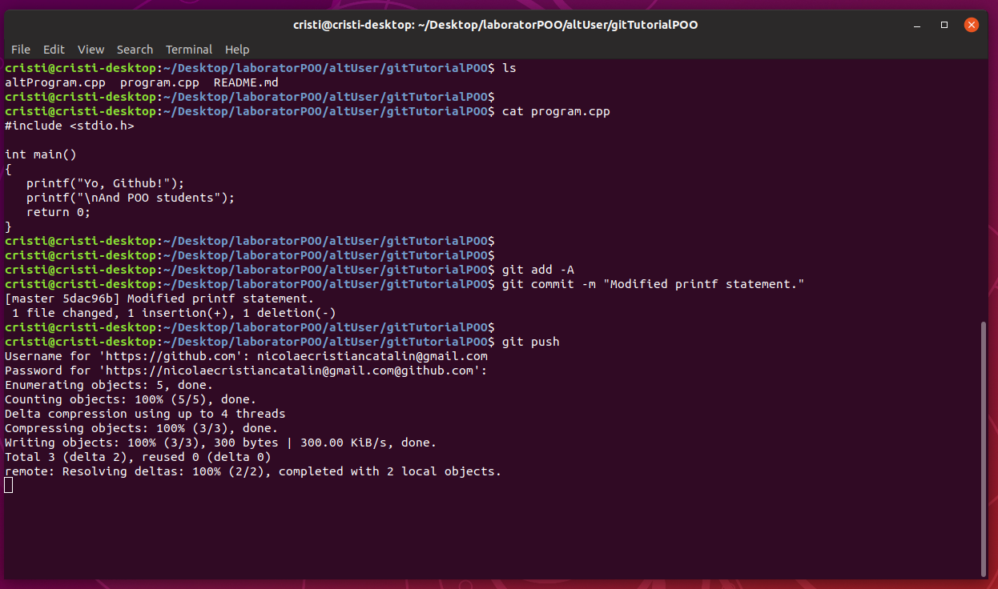
Scenariu merge: altUser modifica fisierul in acest mod.

Slide 15
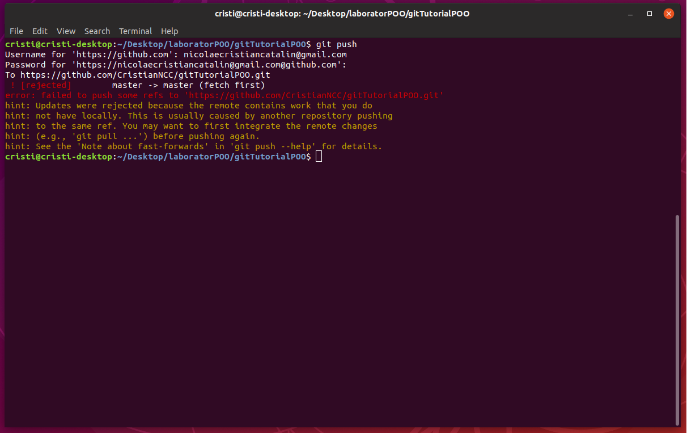
Noi vrem sa modificam aceeasi linie pe care a modificat-o si el → conflict

Slide 16
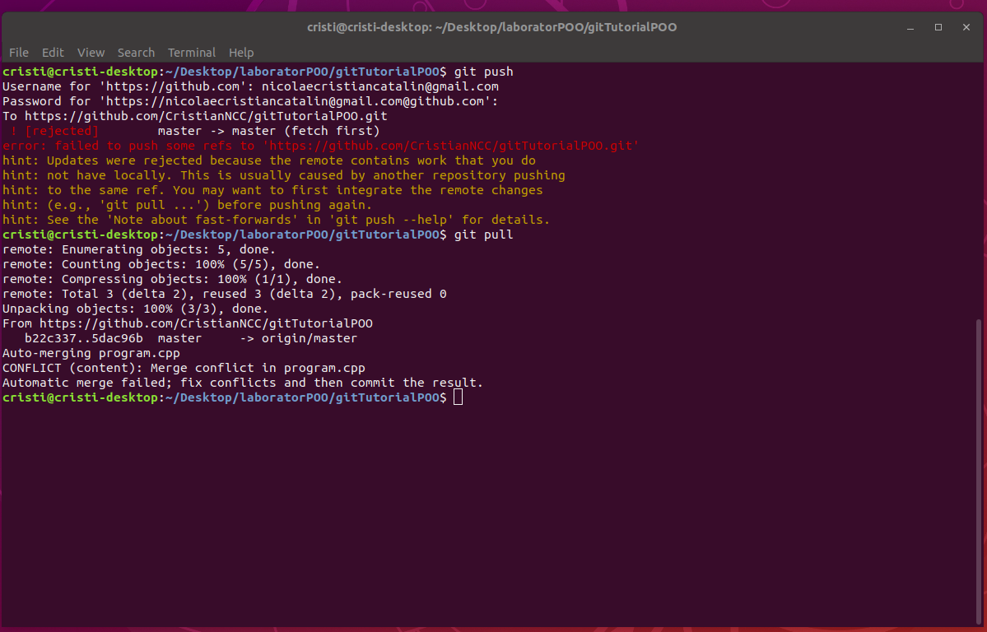
Trebuie sa facem git pull si sa rezolvam conflictul.

Slide 17
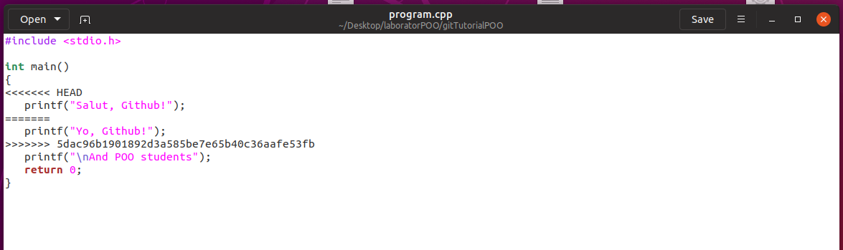
Cum arata fisierul dupa git pull in caz de conflict

Slide 18
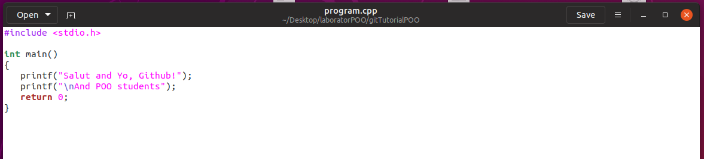
Rezolvam conflictul si stergem liniile de ajutor puse de git

Slide 19
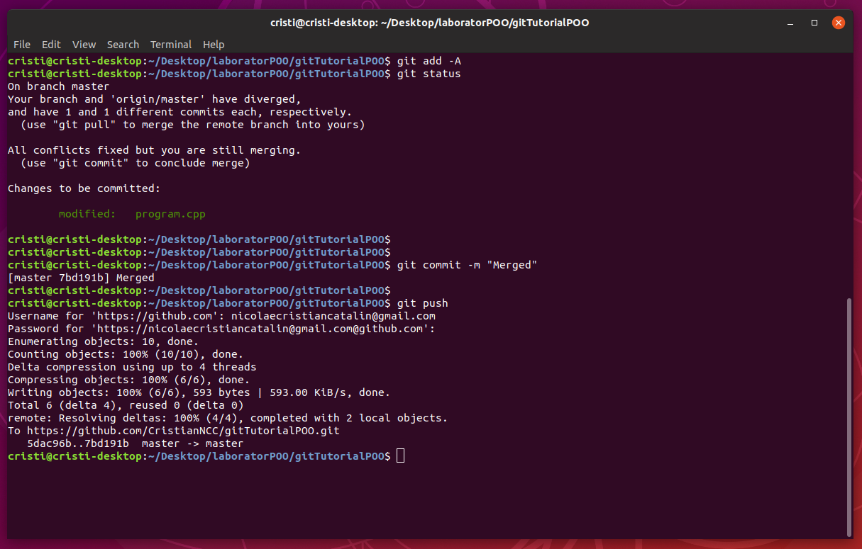
Nou git add, commit si acum nu primim mesaj de merge

Slide 20
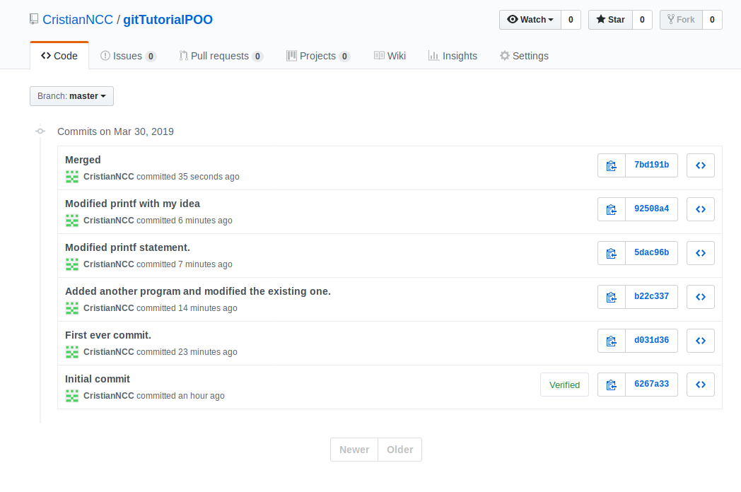
Online putem vedea istoricul repository-ului

Slide 21
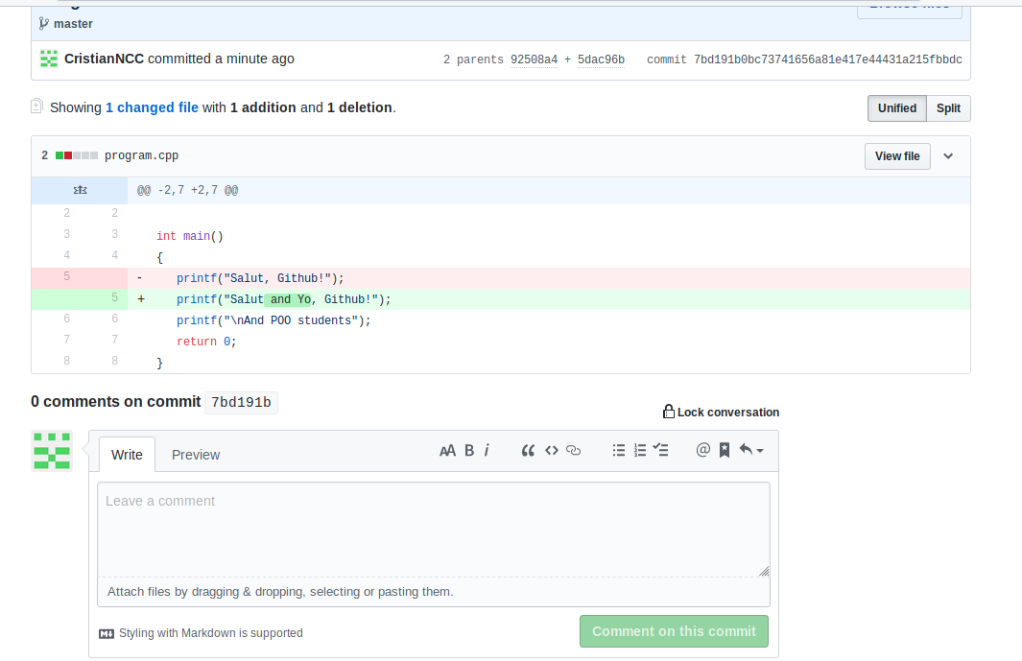
Pe un commit anume putem vedea exact diferentele

Slide 22
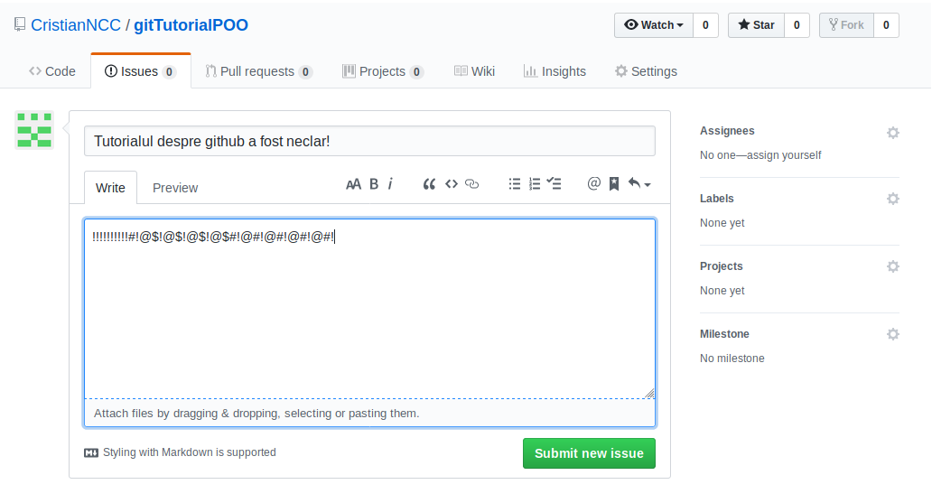
Putem descrie bug-uri la rubrica Issues

Slide 23
Cateva repos pe care sa va uitati
https://github.com/torvalds/linux
https://github.com/bitcoin/bitcoin
https://github.com/godotengine/godot

Slide 24
Best practices
Comiteti schimbari legate unele de altele.
Comiteti schimbari cat mai granularizate.
Comiteti chestii care sunt totusi complete.
Testati inainte sa comiteti.
Scrieti mesaje cat mai clare la fiecare commit.

Slide 25
Cum luăm o Versiune? – git checkout [...codul...]

